Slide 1
Лекция. Этика и биоэтика: преемственность и актуализация
Старший преподаватель кафедры философии Н.В.Балышева

Slide 2
План
Мораль и право, как регуляторы общественных отношений
Типы этических теорий
Роль этических принципов в медицине

Slide 3
Вопрос 1 Мораль и право, как регуляторы общественных отношений

Slide 4
Термин «биоэтика»
«био» - (от др.-греч. βίος — жизнь) — приставка, означающая отношение к жизни
«этика» - (греч. ἠϑικά, от ηϑικός – относящийся к нраву, характеру; лат. ethica) – раздел философии, изучающий явления морали

Slide 5
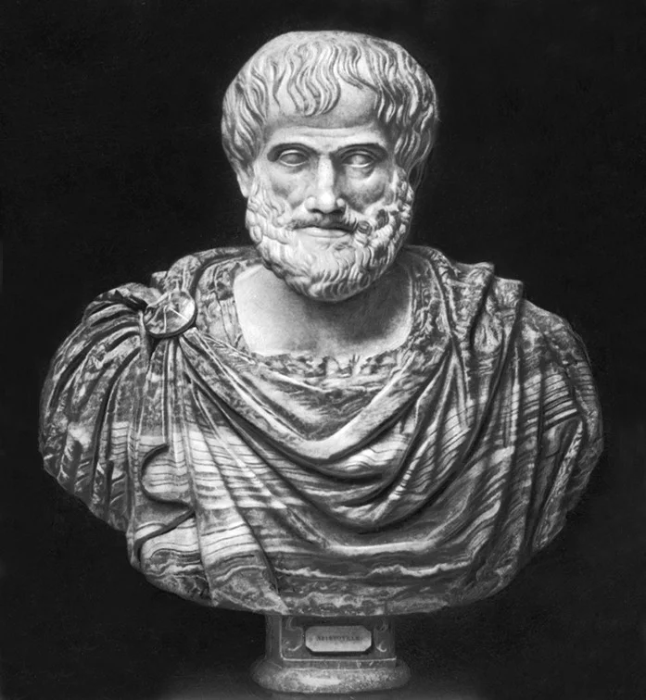
Этика
термин «этика» восходит к древнегреческому философу Аристотелю (др.-греч. Ἀριστοτέλης; 384 год до н. э. - 322 год до н. э.)
Этика - это философская наука, объектом изучения которой является мораль как форма общественного сознания, как одна из важнейших сторон жизнедеятельности человека и специфическое явление общественно-исторической жизни
Этика выясняет место морали в системе других общественных отношений, анализирует её природу и внутреннюю структуру, изучает происхождение и историческое развитие морали, теоретически обосновывает ту или иную её систему

Slide 6
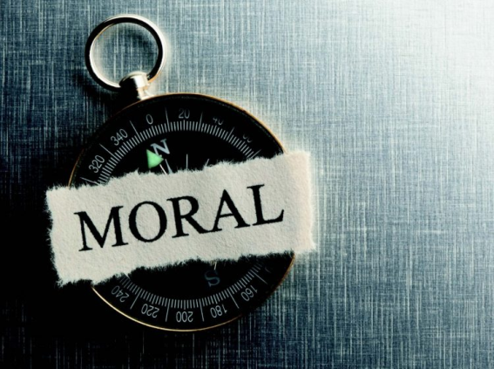
Мораль
Мораль - это принятая и разделяемая в данном обществе система норм поведения, регулирующая общественные отношения
Особенности морали:
в морали воплощено единство духовного и практического жизни человека;
мораль направлена на преодоление расхождения между должным и сущим;
мораль носит универсальный характер, т.к.: ее требования адресованы всем людям, ее суждения пронизывают все сферы жизни;
мораль носит ценностно-императивный характер, т.к.: с одной стороны, человеку предлагаются ценности и идеалы как ориентир поведения, с другой – к нему предъявляются требования–повеления, выработанные на основе этих ценностей и предписывающие определенный тип поведения;
мораль носит оценочный характер, поскольку в ней все явления и действия рассматриваются сквозь призму нравственных ценностей и оцениваются с точки зрения их соответствия/несоответствия моральным предписаниям

Slide 7
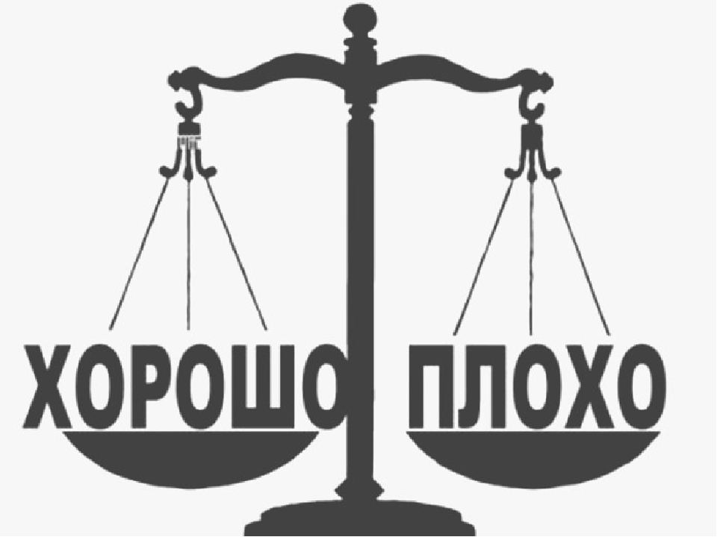
Регулятивная функция морали
Мораль создает систему координат знак «-» - это зло, а знак «+» - это добро, которая, позволяет человеку соотносить свое поведение с общепринятым пониманием должного, оценивать свои поступки и поступки других людей, позволяет людям в обществе вступать во взаимоотношения друг с другом, предполагая каким будет поведение другого человека

Slide 8
Право
Право – это система общеобязательных норм поведения, установленных государством, регулирующая общественные отношения
Нормы права закреплены в законах, исполнение которых обеспечивается принудительной силой государства и за неисполнение предусмотрено определенное наказание
Право также выполняет регулятивную функцию

Slide 9
Различия права и морали
Правовые нормы
Моральные нормы
Общеобязательны
Установлены государством
Разрабатываются определенными органами
Имеют официальный источник
Санкция – определенное наказание
Обеспечение – принудительная сила государства
Общепризнаны
Установлены обществом
Исторически сложились
Передаются из поколения в поколение
Санкция – социальное порицание
Обеспечение – нравственное самосознание личности и консолидация общества

Slide 10
Нравственность
Нравственность – это индивидуальная характеристика соответствия поведения человека общепринятым нормам морали
Чем больше поведение отдельного человека или группы лиц соответствует идеалу, тем выше становится их моральный авторитет в обществе, и наоборот отклонение от идеала приводит к падению морального авторитета

Slide 11
Вопрос 2 Типы этических теорий

Slide 12
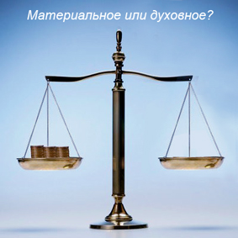
Нравственный выбор
Этический анализ осуществляется на нескольких уровнях:
Уровень этических правил
Уровень этических принципов
Уровень этических теорий

Slide 13
2 типа этических теорий
Натуралистическо – прагматический тип
Термин утилитари́зм
(от лат. utilis - полезный)
ввел И.Бентам
Идеалистическо-деотологический тип
Термин деонтология (от греч. deontos должное и logos – учение) ввел И.Бентам
Все теории данного типа исходят в своей моральной оценке действия из его целесообразности и полезности
Основными понятиями являются «польза" и "благо"
"Польза" и "благо" становятся критериями моральности поведения и поступка, соответственно, действие должно приносить максимум пользы
Все теории данного типа исходят в своей моральной оценке действия из его соответствия моральным ценностям и принципам
Основными понятиями являются «идеал», «долг», «нравственный закон»
Человек понимается как существо, обладающее способностями к нравственному совершенствованию

Slide 14
Натуралистическо – прагматический тип
Отрицается существование вечных и абсолютных моральных принципов и норм, считается, что они относительны и могут изменяться
Поведение человека рассматривается в зависимости от необходимости удовлетворения каких-либо потребностей
Негативными последствиями развития прагматических идей является абсолютизация понятия пользы
Пример: цинизм, гедонизм, учения о естественности человеческой природы, нрава, морали в Новое время (Т. Гоббс, Дж. Локк, Д. Юм), социал-дарвинизм, эволюционизм, прагматизм, утилитаризм (И. Бентам, Дж. Ст. Милль), социобиологизм (3. Фрейд, Ф. Ницше и др.) и др.

Slide 15
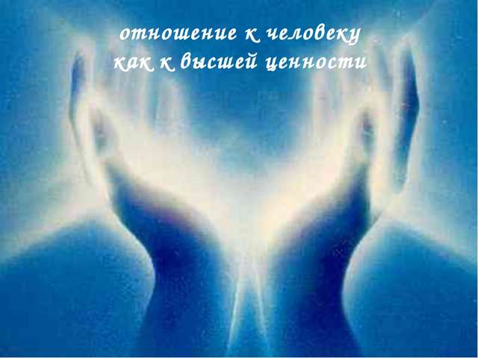
Идеалистическо-деотологический тип
Моральный закон - это идеальная самодостаточная реальность, несводимая ни к человеческой природе, ни к практическому расчету, ни к экономической выгоде, ни к социальной целесообразности
Моральный закон задает направление и смысл не только нравственному поведению, но и человеческому существованию в целом
Моральные ценности имеют абсолютное значение для человека и общества, их несоблюдение ведет в итоге к распаду личности и вырождению общества
Пример: иудаизм, конфуцианство, христианство, русская религиозная философия, этические воззрения Сократа, Платона, Аристотеля, И. Канта и др.

Slide 16
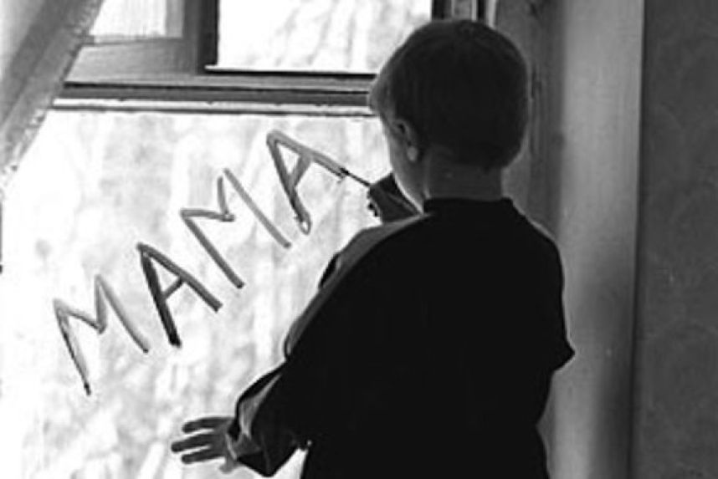
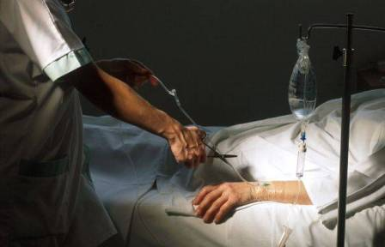
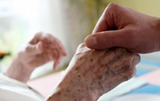
2 позиции в биоэтике
Консервативная
Либеральная
Обоснование активного внедрения новых медицинских технологий
Оценка качества жизни
Доминанта – потребности человека
Обоснование осторожного внедрения новых медицинских технологий
Оценка жизни как ценности
Доминанта – духовное в жизни человека

Slide 17
Вопрос 3 Роль этических принципов в медицине

Slide 18
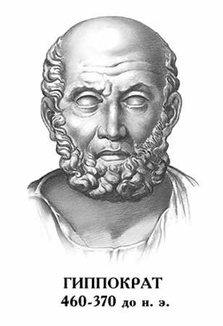
Принцип «не навреди»
Принцип «не навреди» считается одним из самых старейших, был направлен на завоевание социального доверия к профессии.
Принцип сформулирован в виде запрета
В современных условиях необходимо различать «формы» вреда:
- Вред, вызванный бездействием, неоказанием помощи - Вред, вызванный умышленными действиями - Вред, вызванный неквалифицированными действиями, неосторожностью - Вред, вызванный действиями в интересах пациента
- Вред, причиняемый с согласия пациента
- Вред, обусловленный технологией вмешательства
Причиняемый вред должен быть объективно необходим в данной ситуации и не должен превышать того блага, которое приобретается в результате медицинского вмешательства
Вред должен быть минимальным по сравнению со всеми другими возможными вариантами

Slide 19
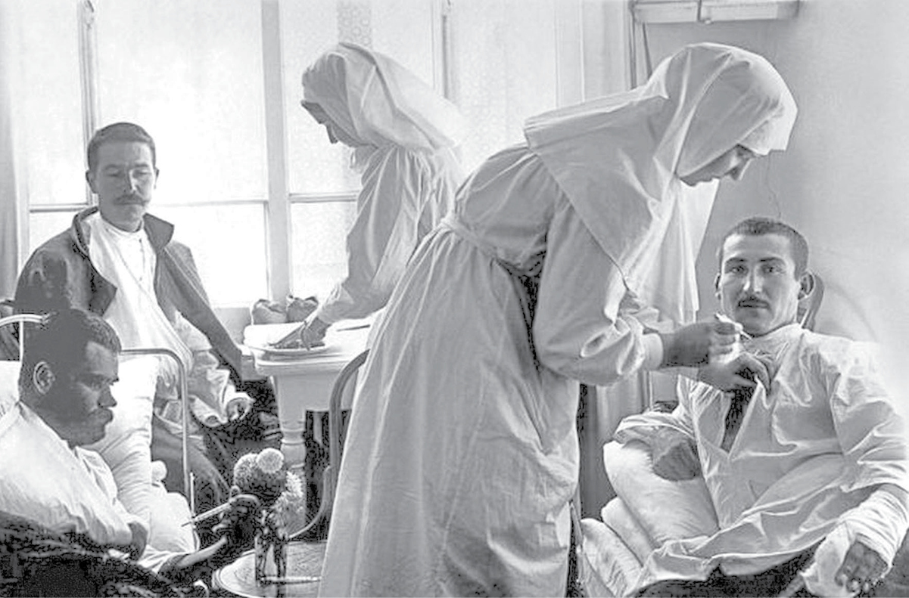
Принцип «делай благо»
Этот принцип сформировался первоначально в Средние века под влиянием христианства, был связан с установлением духовного доверия пациента к врачу
Сформулирован как норма, которая требует некоторых позитивных действий, его смысл связан со словами: благодеяние, филантропия, благотворительность, милосердие
Принцип «делай добро» в деятельности врача это организованное осуществление добра, направленное на сохранение жизни и восстановление здоровья, облегчение боли и страдания пациента
В современных условиях актуален вопрос: кто определяет содержание того блага, ĸᴏᴛᴏᴩᴏᴇ должно быть сделано? Когда врач и пациент обладают разными системами ценностей, врач не имеет права навязывать ему свое представление о благе

Slide 20
Принцип «уважения автономии личности»
Современный принцип, основанный на единстве прав врача и пациента, предполагающий их взаимный диалог, при котором право выбора и ответственность не сосредоточиваются всецело в руках врача, а распределяются между ним и пациентом
Уважение человека как личности означает признание и уважение его свободной воли, возможности играть определяющую роль при принятии решений, затрагивающих его телесное или социальное благополучие
Этическим основанием принципа выступает признание независимости личности и ее права на самоопределение
Понятие ʼʼавтономияʼʼ рассматривается в широком смысле как свобода выбора, свобода действия, а в более узком смысле как способность принять рациональное решение

Slide 21
Принцип справедливости
Эᴛᴏт принцип регулирует взаимоотношения между людьми по поводу распределения социальных ценностей, в сфере здравоохранения справедливость предполагает принципиальное равенство возможностей для всех людей в вопросе доступности медицинской помощи
Аристотель различал два вида справедливости: распределительная (или воздающая) и уравнивающая,
Данный принцип зачастую имеет не абсолютную, но лишь относительную силу, т.к. отсутствует универсальный критерий справедливости

Slide 22
Спасибо за внимание!

